Slide 1
Uzak Veritabanına Bağlanmak Ve Verileri Listelemek
İleri Görsel Programlama
Öğr.Gör. Mahmut kılıçaslan

Slide 2
Konular [1]
Görsel kontrollere veri bağlamak
DataBindings özelliği
ListBox ve ComboBox’a veri bağlamak
DataSource
DisplayMember
ValueMember özellikleri

Slide 3
Görsel Kontrollere Veri Bağlamak [1]
Toolbox üzerinden erişebildiğimiz tüm görsel nesnelere kontrol (Control) denir
TextBox, Label, Button, CheckBox v.b. hepsi Control sınıfından türetilmiş nesnelerdir
Bu görsel kontrollerin hepsine veritabanından gelen veriler bağlanabilir
Bunun için tüm kontrollerin ortak özelliği olan DataBindings.Add metodu kullanılır

Slide 4
Görsel Kontrollere Veri Bağlamak [1]
Örneğin musteriler tablosundaki tüm satırlar SqlCommand nesnesi kullanılarak dt isimli DataTable nesnesine doldurulmuş olsun.
Aşağıdaki kod textBox1 nesnesine DataTable içindeki aktif satırın must_id sütunundaki değeri bağlayacaktır
Hangi sütundaki veri gösterilecek
textBox1.DataBindings.Add(“Text”, dt, “must_id”);
textBox’ın hangi özelliğinde veri gösterilecek
Hangi DataTable’dan veriler alınacak

Slide 5
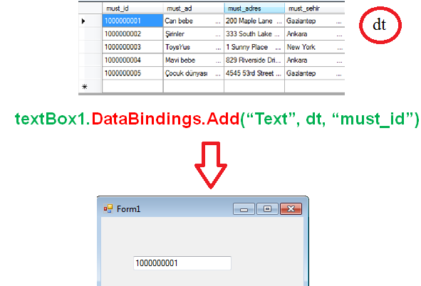
Görsel Kontrollere Veri Bağlamak [1]

Slide 6
Görsel Kontrollere Veri Bağlamak [1]
must_ad

Slide 7
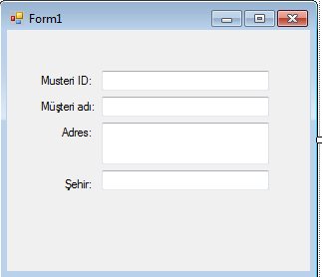
Görsel Kontrollere Veri Bağlamak [1]
Bir görsel kontrol bir kaydın sadece bir alanını – yani DataTable üzerindeki sadece bir hücreyi – gösterebildiği için bir kaydın tüm alanlarını göstermek için alan sayısı kadar kontrol – örneğin TextBox – kullanmak gerekmektedir

Slide 8
Görsel Kontrollere Veri Bağlamak [1]

Slide 9
Görsel Kontrollere Veri Bağlamak [1]
Birkaç TextBox kontrolü ile DataTable içindeki tek bir satırı gösterebildiğimiz için diğer satırları (kayıtları) gösterebilmek için CurrencyManager nesnesi kullanılmalıdır
Bu nesnesinin Position özelliği değiştirilerek kayıtlar arası gezinti yapılabilir
cm.Position = cm.Position + 1
cm.Position--;
cm.Position = cm.Count – 1;

Slide 10
Görsel Kontrollere Veri Bağlamak [1]
CurrencyManager (cm) özellikleri kullanılarak aktif kayıt değiştirilir.
Böylece kayıtlar arası gezinti yapılabilir

Slide 11
ComboBox’a veri bağlamak [1]
ListBox ve ComboBox kontrollerini kullanarak DataTable içindeki bir sütunun tamamı gösterilebilir.
Bunun için ListBox’ın DataSource, DisplayMember ve ValueMember özellikleri kullanılır

Slide 12
ComboBox’a veri bağlamak [1]

Slide 13
ComboBox’a veri bağlamak [1]
ListBox özellikleri
DataSource : Bağlanacak veri kaynağı belirtilir
DisplayMember: Veri kaynağındaki hangi sütun liste içinde gösterilecekse o sütun adı yazılır
ValueMember: Gösterilen liste yanında arka tarafta her elemana ait, işlemler sırasında kullanılabilecek değer listesi için kullanılacak sütun

Slide 14
ComboBox’a veri bağlamak [1]
ListBox ve ComboBox aynı şekilde kullanılır.
ListBox içinde gösterilen listede seçili elemanın her kayıt doğru gelmesi için DataBindings.Add ile Text özelliği istenen değere bağlanır
listBox1.DataBindings.Add("Text", dt, "must_id");

Slide 15
ComboBox’a veri bağlamak [1]
ListBox’da seçili değer değiştirildiğinde, seçilen müşterinin kaydına gidilecek şekilde programımız değiştirilebilir
Böylece “Önceki” ve “Sonraki” düğmelerini kullanmadan, istenen kayda doğrudan gidilecek bir yapı kurulabilir
Bunun için ListBox’da değer değiştiğinde (olay: SelectedIndexChanged), CurrencyManager üzerinde işlem yapan bir kod yazılması gerekmektedir

Slide 16
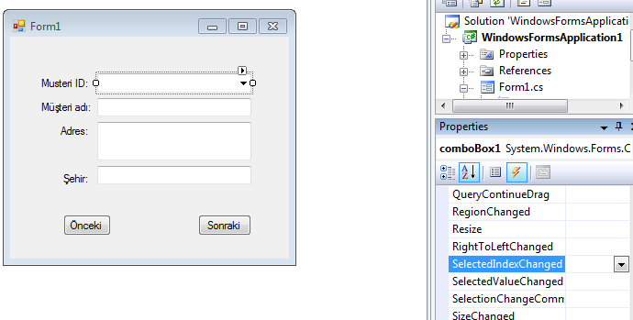
ComboBox’a veri bağlamak [1]
Çift tıklanarak istenen event-handler kod bloğu oluşturulur

Slide 17
ComboBox’a veri bağlamak [1]
Oluşturulan kod bloğu içinde sadece CurrencyManager nesnesinin Position özelliğini değiştirecek tek satır yazılır

Slide 18
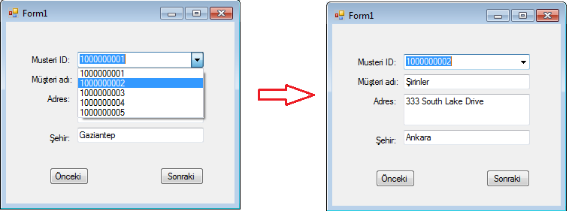
ComboBox’a veri bağlamak [1]
Böylece comboBox’da seçim yapıldığında otomatik olarak istenen kayda gidilecektir

Slide 19
Kaynaklar
1. Karabulut M. 2012, Görsel Programlama II Ders Sunuları

